Slide 1

JDBC SQL 구연연동 프로젝트2
조원 : 임진택 , 김민재
Notes:
이 슬라이드의 이미지를 변경하려면 그림을 선택하고 삭제합니다. 그런 다음 개체 틀의 그림 아이콘을 클릭하여 고유한 이미지를 삽입합니다.

Slide 2
목차
주제선정
목표선정
구조
시연
마무리

Slide 3
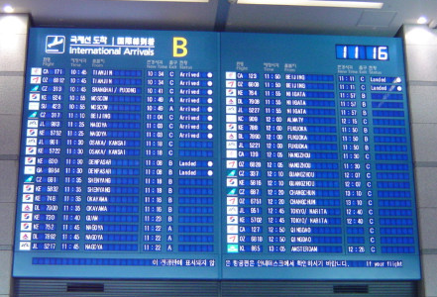
-주제선정-
공항 직원용 전광판
공항 직원 전용
당일의 비행 스케쥴의 모든
일정 및 세부적인 데이터 출력
https://m.blog.naver.com/PostList.nhn?blogId=rits

Slide 4
-목표선정-
JDBC SQL연동 및 전체 내용응용 구연하기
다같이 함께 참여
최대한 이해하고
분석 및 파악

Slide 5
Schedule 예외처리 클래스
Running
Start view
DB
Util
데이터베이스
Schedule
Controller
DAO
비행기, 기장, 스케쥴
Running
End view
DTO
비행기, 기장, 스케쥴

Slide 6
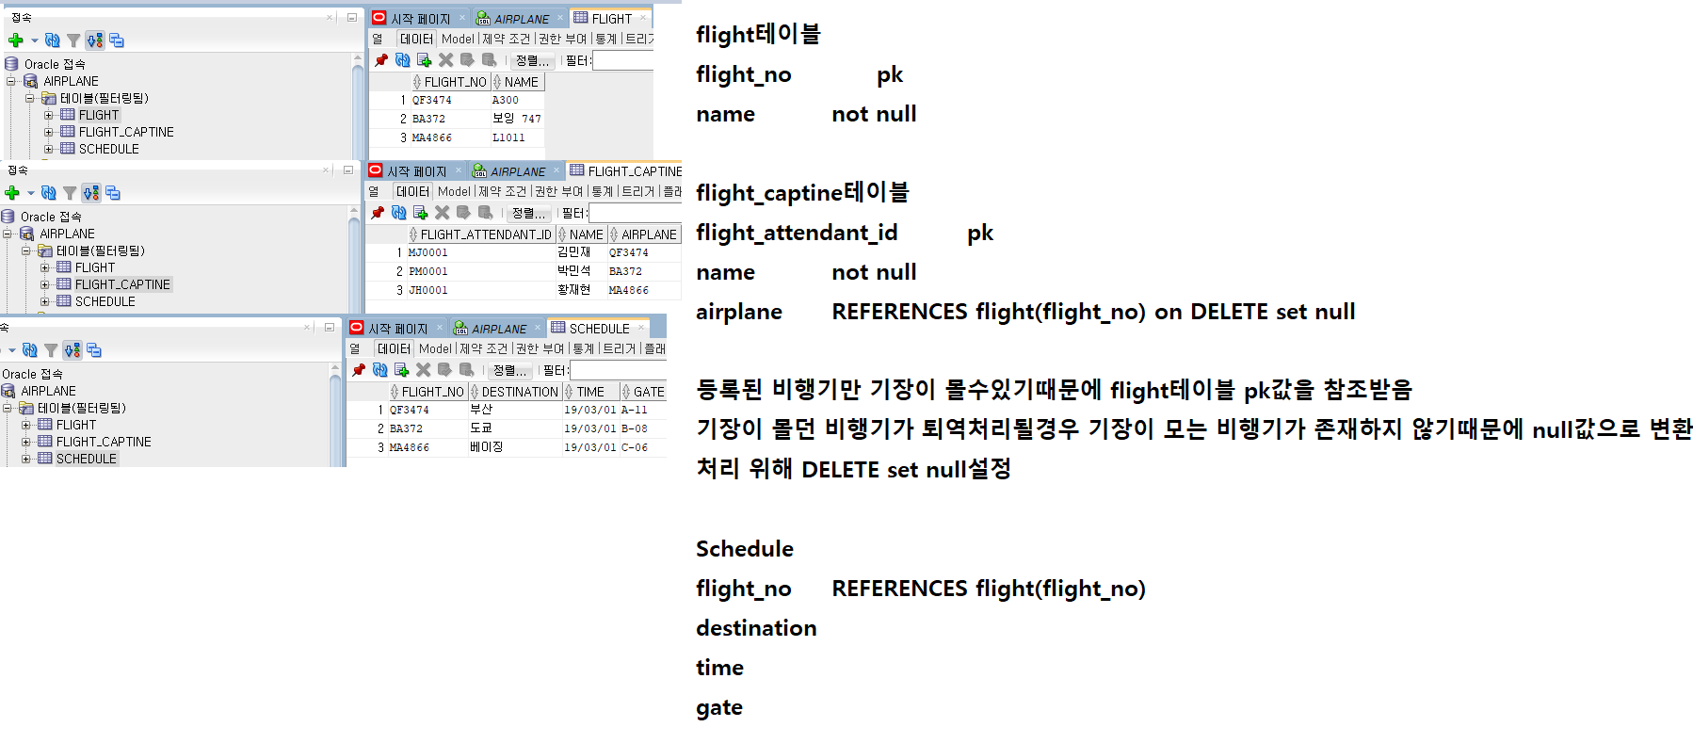
DB 설계

Slide 7

감사합니다.
Q & A
출처 카카오

